Slide 1
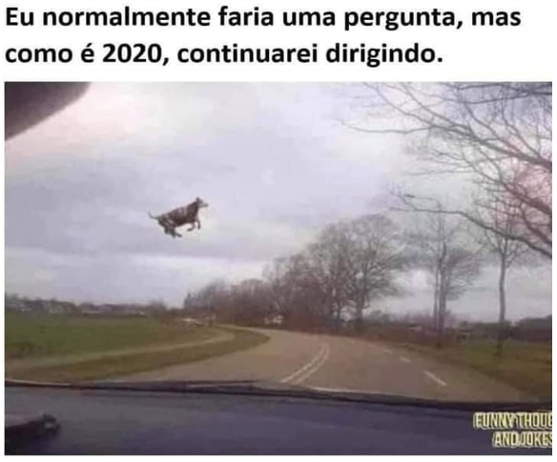
ONDE ESTAMOS?
1
4.

Slide 2
RACIONAL
GESTÃO PASSIVA
&
CONCENTRAÇÃO
GESTÃO ATIVA
&
DIVERSIFICAÇÃO
FUNDO CONSERVADOR
SUPERÁVIT
INFLAÇÃO
INFLAÇÃO
DÉFICIT
SELIC ALTA
SELIC
2%
SELIC (CDI) ALTA
TAXA - 6,00%
TAXA - 6,00%
FUNDO CONSERVADOR
2
4.

Slide 3
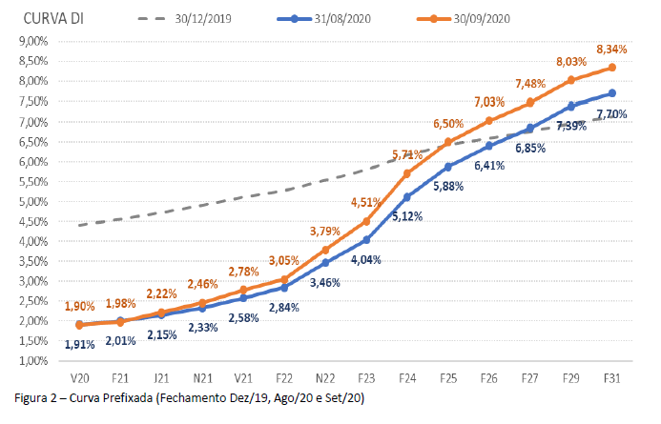
CURVA PREFIXADA
3
4.

Slide 4
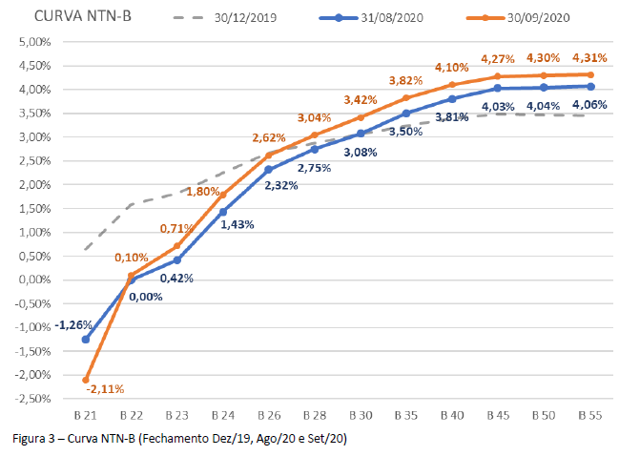
CURVA NTN-B
4
4.

Slide 5
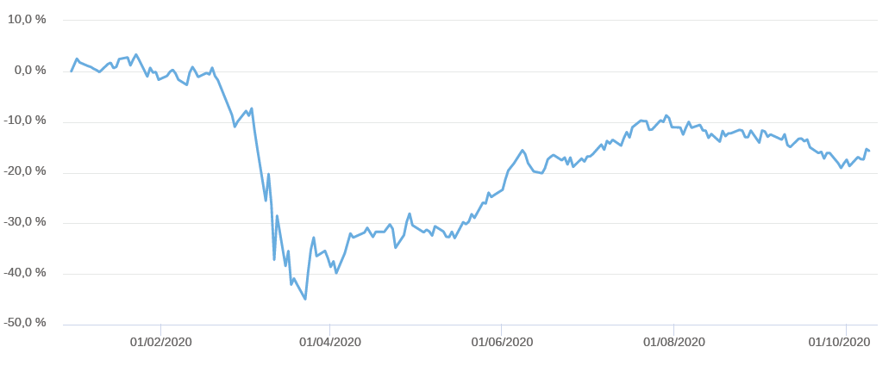
IBOVESPA (2020)
5
4.

Slide 6
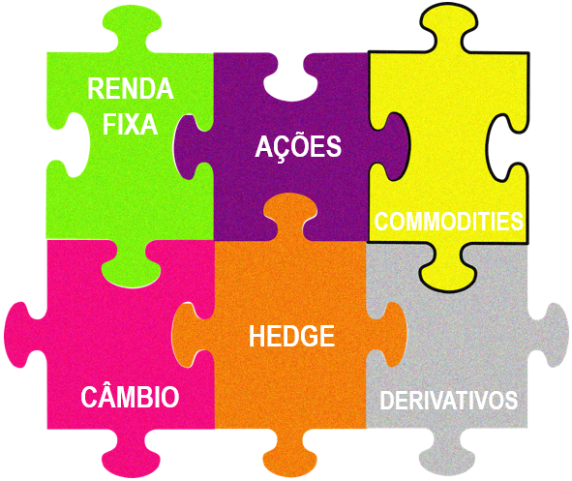
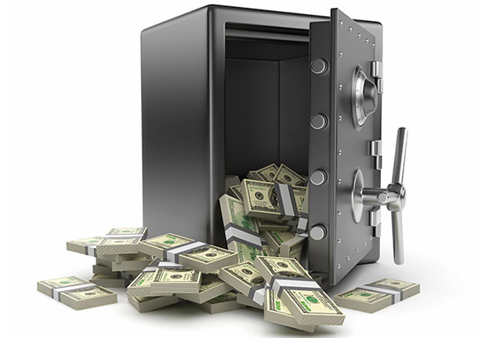
MULTIMERCADOS
JUROS E MOEDAS
MACRO
LIVRE
CAPITAL PROTEGIDO
ESTRATÉGIA
JUROS
CÂMBIO
ALAVANCAGEM
BALANCEADO
DINÂMICO
ALOCAÇÃO
LONG & SHORT
TRADING
6
4.

Slide 7
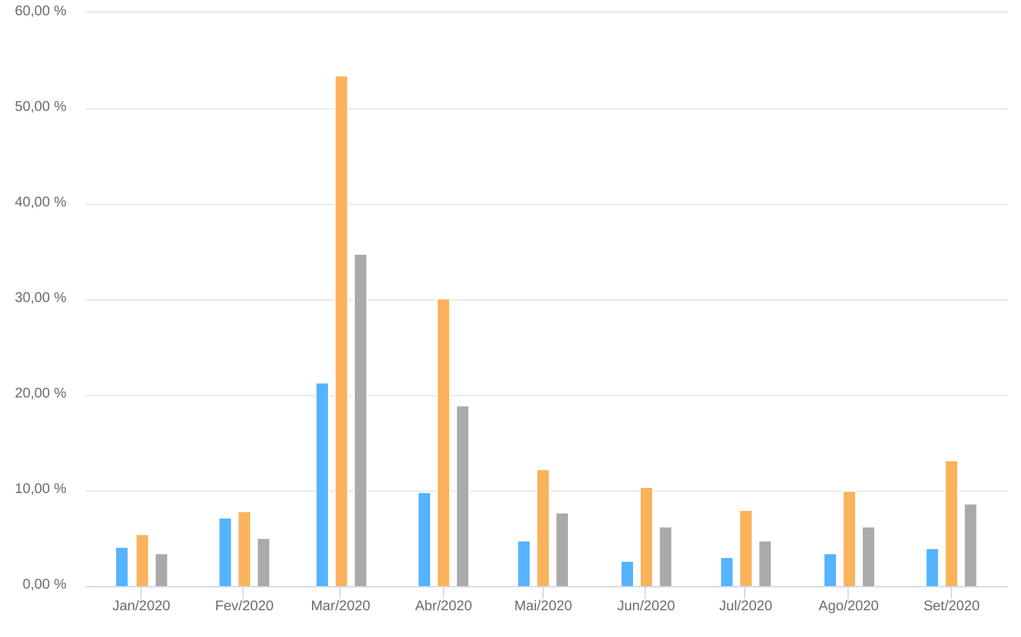
VOLATILIDADE
IMA-B 5+
IMA-B
MM MACRO
7
4.

Slide 8
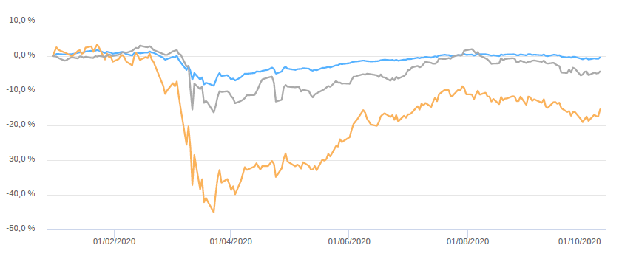
RETORNO 2020
IBOVESPA (-15,33%)
IMA-B 5+ (-4,38)
MM MACRO (-0,33%)
8
4.

